Slide 1
CHÀO MỪNG CÁC EM ĐẾN VỚI BUỔI HỌC NGÀY HÔM NAY

Slide 2


KHỞI ĐỘNG
Ngân Hà là gì? Em đã bao giờ nhìn thấy dải Ngân Hà chưa?

Slide 3
BÀI 55: NGÂN HÀ

Slide 4
NỘI DUNG BÀI HỌC
I. NGÂN HÀ LÀ GÌ?
II. NGÂN HÀ VÀ HỆ MẶT TRỜI

Slide 5
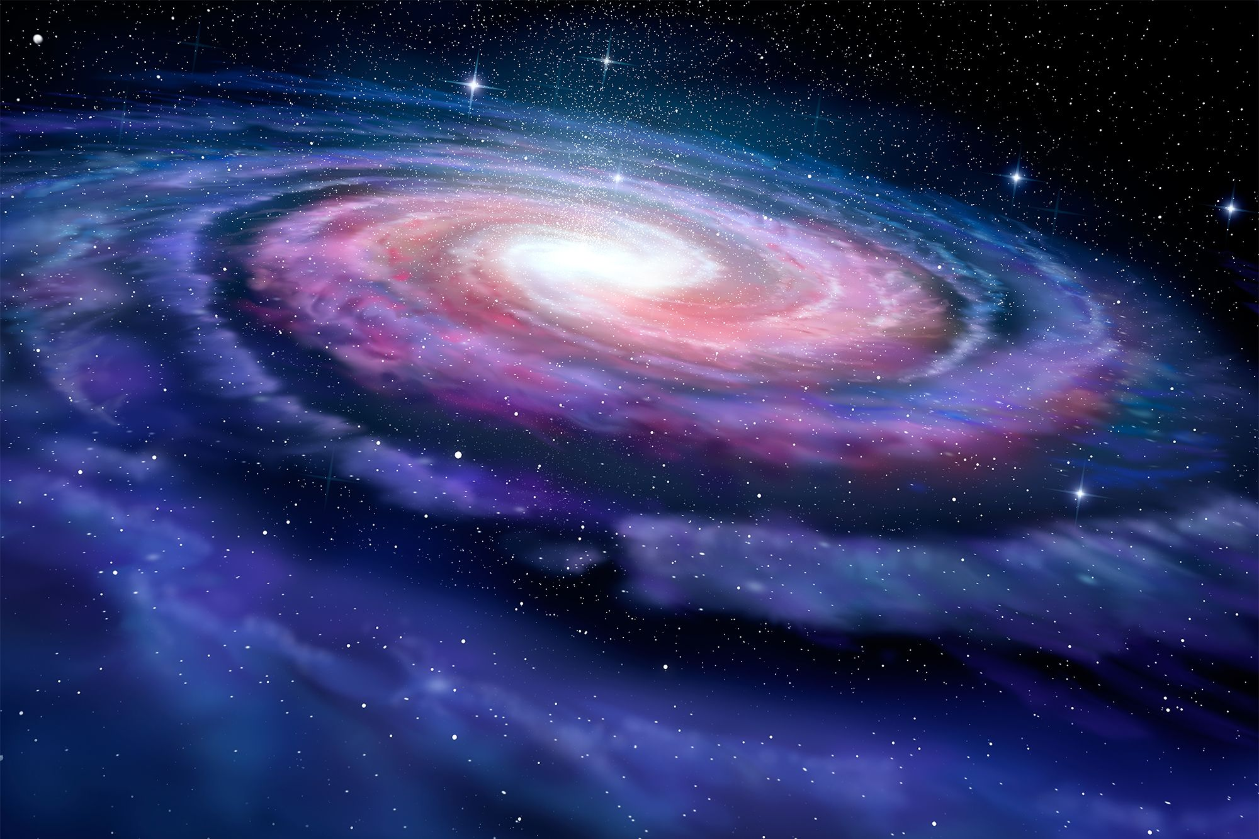
I. NGÂN HÀ LÀ GÌ?
Quan sát hình ảnh và trả lời câu hỏi

Slide 6
Tại sao có tên Ngân Hà?
Chỉ ra các vòng xoắn chính của Ngân Hà?
Đâu là vị trí của hệ Mặt Trời trong Ngân Hà?
Kích thước của Ngân Hà như thế nào?

Slide 7
I. NGÂN HÀ LÀ GÌ?
- Ngân Hà là tập hợp hàng trăm tỉ thiên liên kết với nhau bằng lực hấp dẫn, trong đó có hệ Mặt Trời.
- Đặc điểm:
+ Hình xoắn ốc, với 4 vòng xoắn chính.
+ Hệ Mặt Trời nằm ở gần rìa của một trong 4 vòng.
=> Chỉ nhìn thấy một phần vòng xoắn, trông giống dòng sông.
+ Đường kính: 100000 năm ánh sáng.
+ Bề dày: 300 năm ánh sáng.

Slide 8
II. NGÂN HÀ VÀ HỆ MẶT TRỜI
Theo em, dùng tên Ngân Hà để gọi tập hợp các thiên thể trong đó có Hệ Mặt Trời của chúng ta có hoàn toàn chính xác không? Tại sao?

Slide 9
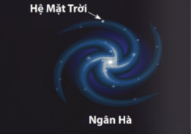
II. NGÂN HÀ VÀ HỆ MẶT TRỜI
- Hệ Mặt Trời nằm ở rìa một vòng xoắn của Ngân Hà.
- Cách tâm Ngân Hà khoảng 26000 năm ánh sáng.
- Có kích thước vô cùng nhỏ so với Ngân Hà.

Slide 10
II. NGÂN HÀ VÀ HỆ MẶT TRỜI
- Mặt Trời chuyển động quanh tâm Ngân Hà với tốc độ 220000 m/s.
- Mất 230000 triệu năm để quay hết được một vòng.

Slide 11
LUYỆN TẬP
Câu 1. Đường kính của Ngân Hà vào khoảng từ:
A. 300 năm ánh sáng
B. 100000 năm ánh sáng
B. 100000 năm ánh sáng
C. 3000 năm ánh sáng
D. 10000 năm ánh sáng

Slide 12
LUYỆN TẬP
Câu 2. Hệ Mặt Trời nằm ở đâu trong Ngân Hà?
A
Trung tâm của Ngân Hà
B
Trung tâm một vòng xoắn của Ngân Hà
C
C
Rìa của một vòng xoắn của Ngân Hà
D
Cả B và C đều đúng

Slide 13
LUYỆN TẬP
Câu 3. Phát biểu nào sau đây là đúng?
Hệ Mặt Trời là trung tâm của Ngân Hà.
Từ Trái Đất ta có thể nhìn thấy toàn bộ Ngân Hà.
Ngân Hà bao gồm toàn bộ thiên thể của vũ trụ.
Ngân Hà chuyển động trong vũ trụ, đồng thời quay quanh lõi của nó.
Ngân Hà chuyển động trong vũ trụ, đồng thời quay quanh lõi của nó.

Slide 14
LUYỆN TẬP
Câu 4. Phát biểu nào sau đây là sai?
A
Mặt Trời và các ngôi sao là thiên thể có thể tự phát ra ánh sáng.
B
Các hành tinh và sao chổi phản xạ ánh sáng Mặt Trời.
Các hành tinh chuyển động quanh Mặt Trời với chu kì giống nhau.
C
C
D
Khoảng cách từ các hành tinh khác nhau tới Mặt Trời là khác nhau.

Slide 15

VẬN DỤNG
Câu 1. Dải Ngân Hà có chuyển động trên bầu trời đêm như các sao mà ta nhìn thấy không?
- Ngân Hà có chuyển động trên bầu trời đêm như các sao mà ta nhìn thấy.
- Nó chuyển động trong vũ trụ với tốc độ khoảng 600 km/s và tự quay quanh lõi của mình.

Slide 16

VẬN DỤNG
Câu 2. Mặt Trời chuyển động quanh tâm Ngân Hà được một vòng với tốc độ 220.000 m/s mất 230 triệu năm.
Hỏi trong thời gian đó Ngân Hà di chuyển với tốc độ 600.000 m/s được đoạn đường bằng bao nhiêu năm ánh sáng? Biết một năm ánh sáng xấp xỉ bằng 95.000 tỉ km.

Slide 17
VẬN DỤNG
- Đổi: 230 triệu năm = 230.000.000 x 365 x 24 x 60 x 60
= 7,25328 . 10¹⁵ (s).
- Ta có công thức: Quãng đường = (Vận tốc) x (Thời gian).
=> Đoạn đường mà Ngân Hà di chuyển trong 230 triệu năm là:
S = 600.000 x 7,25328 . 10¹⁵
= 4,351968.10²¹ (m) = 4,351968.10¹⁸ (km)

Slide 18
VẬN DỤNG
=> Đoạn đường mà Ngân Hà di chuyển trong 230 triệu năm là:
S = 600.000 x 7,25328 . 10¹⁵
= 4,351968.10²¹ (m) = 4,351968.10¹⁸ (km)
= 4,351968.10¹⁸ : 95.000.000.000.000
= 45810,2 (năm ánh sáng).

Slide 19


HƯỚNG DẪN VỀ NHÀ
- Vẽ sơ đồ tư duy để củng cố kiến thức.
- Học bài cũ và làm bài tập sgk.
- Ôn tập toàn bộ kiến thức chương X: Trái Đất và bầu trời.

Slide 20
CẢM ƠN CÁC EM ĐÃ LẮNG NGHE BÀI GIẢNG

